Slide 1


Einführung in Continuous Delivery
Tag 1
New Elements GmbH

Slide 2
Ihr Veranstalter
Ihr Referent
Ben
Cöppicus
New Elements GmbH

Slide 3
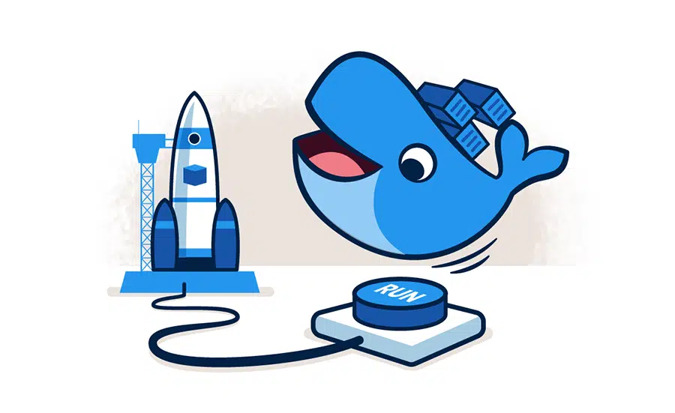
3
Kennen lernen
Mit wem haben wir es wären der Schulung zu tun. Kurzvorstellung aller Teilnehmer und des Referenten des Seminars.
Vorbereitung und Materialien
Wie wird mit Materialien, und Unterlagen umgegangen. Wie funktioniert das Melden sowie die Mitarbeit wären des Seminars.
Continuous Delivery Motivation
Warum genau ist CD ein wichtiges Thema und aus welchen Gründen sollte dies in jedem Projekt eingesetzt werden.

Slide 4
4
DevOps Paradigma und Einbettung von Continuous Delivery
Themenübersicht sowie Klärung von Begriffen die CD und den DevOps Bereich erläutern und genau beleuchten.
Continuous Integration, Continuous Delivery, Continuous Deployment
CI,CD und CD was genau sind die Unterschiede zwischen den einzelnen Elementen und welche Aufgaben haben diese.
Geeignete Software Architektur für Automatisierung (12-Factor-Apps)
Welche Architekturen sind am geeignetsten um einen Automatisieren Workflow einzubauen und zu betreuen.

Slide 5
3
Docker
Kurzvorstellung Docker sowie die richtige Einrichtung und Bereitstellung. Sowie das Austesten einfacher Befehle und Anwendungen.
(Kubernetes)
Vorstellung von Kubernetes und welche Vorteile es zu Docker als Erweiterung für die Bereitstellung von Anwendungen bietet.
CI Anbieter (Gitlab, Circle, Drone, Travis, etc.)
Welche Anbieter bestehen für CI. Vorstellung von Vor- und Nachteilen von diesen Anbietern sowie deren spezieller Einsatz.

Slide 6
6
Einfache (Yaml) Konfiguration
Was genau ist YAML und wieso benutzen alle YAML zum konfigurieren. Entwicklung eigener Konfigurationen.
Stages, Jobs
Begriffsklärung und durch Beispiele unterstütze Erläuterung was genau Stages und Jobs sind.
Runner
Einrichtung von Runnern auf Plattformen und wie genau diese eingesetzt werden.

Slide 7
3
Deployment Pipeline
Was genau ist eine Deployment Pipeline, wie genau sollte diese aufgebaut sein und welche Bestandteile sollte eine gute Pipeline beinhalten.
Build
Vorstellung von verschiedenen Builds. Durchführung von Builds die selber definiert werden.
Test (Unit, Integration)
Welche verschiedenen Test Modelle gibt es und in welchen Fällen sollte etwas getestet werden.

Slide 8
8
Packaging der Applikation in ein Docker image und hochladen in die Amazon Elastic Container Registry (ECR)
Wie funktioniert Kubernetes, visuelle und praktische Anschauen was Kubernetes genau ist und wie die Arbeitsweise zu verstehen ist.
Klausur
Für alle Teilnehmer wird die Arbeitsumgebung eingerichtet sowie die genaue und richtige Vorgehensweise erklärt dies im Unternehmen umzusetzen.

Slide 9
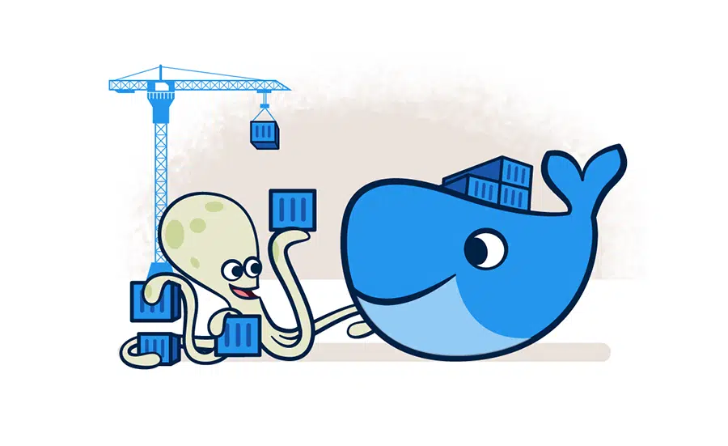
9
In den folgenden paar Minuten werden wir gemeinsam einander vorstellen und kurz auf ein paar wichtige Punkte zu sprechen kommen.
Kennen Lernen
Dauer: 30min

Slide 10


10
01.
Erfahrungen
Mit Docker habe ich mich meine gesamte Zeit als Anwendungsentwickler beschäftigt. Von kleinen Projekten bis hin zu Umsetzungen ganzer IT Projekte mit Docker.
Ben Cöppicus
02.
Stärken & Schwächen
Anwendungsentwickler, Autor und Dozent. Bekannt für meine IT Bücher und Seminare. Meine Spezialität liegt im Bereich Desktop und Cloud Entwicklung.
Anwendungsentwickler, Autor und Dozent für Desktop, Cloud und Anwendungsentwicklung
03.
Derzeitiger Werdegang
Derzeitig arbeite ich als Anwendungsentwickler bei der GUS ERP. Zudem bin ich selbständiger Autor und Dozent.

Slide 11
11
Erfahrungen
Stärken & Schwächen
Welche Erfahrungen haben Sie mit dem Thema des Seminars schon gemacht. In wie fern werden Sie das erworbene Wissen anwenden.
Erzählen Sie etwas über sich selber, wer sind Sie, wie sind Sie auf dieses Seminar gekommen und was sind Ihre Erwartungen.
Derzeitiger Werdegang
Welche Arbeiten bzw. Aufgaben gehen Sie derzeitig nach, was beabsichtigen Sie mit dem Seminar zu erreichen.

Slide 12
12
Unterlagen
Rückmeldung
Alle Unterlagen, Präsentationen, Handouts und Code Beispiele werden wären des Seminars ausgeteilt wenn Sie benötigt werden. Am Ende des Seminars werden alle Unterlagen gesammelt ausgegeben.
Innerhalb des Seminares wird an einigen Stellen ein Formular freigegeben wo das letzte Kapitel bewertet werden kann. Bitte füllen Sie das Formular aus.
Ideen & Tipps
Teilnahme
Nach dem jedem Seminar Tag und am Ende des Seminares können Ideen sowie Tipps an mich gegeben werden inwiefern das Seminar verbessert werden kann.
Alle Teilnehmer am Seminar werden dazu angehalten aktiv am Seminar teilzunehmen. Umso größer die Teilnahme umso schneller kann das Seminar absolviert werden.
Notes:
Wie wird mit unterlagen und anderen themen wären des Seminars umgegangen

Slide 13
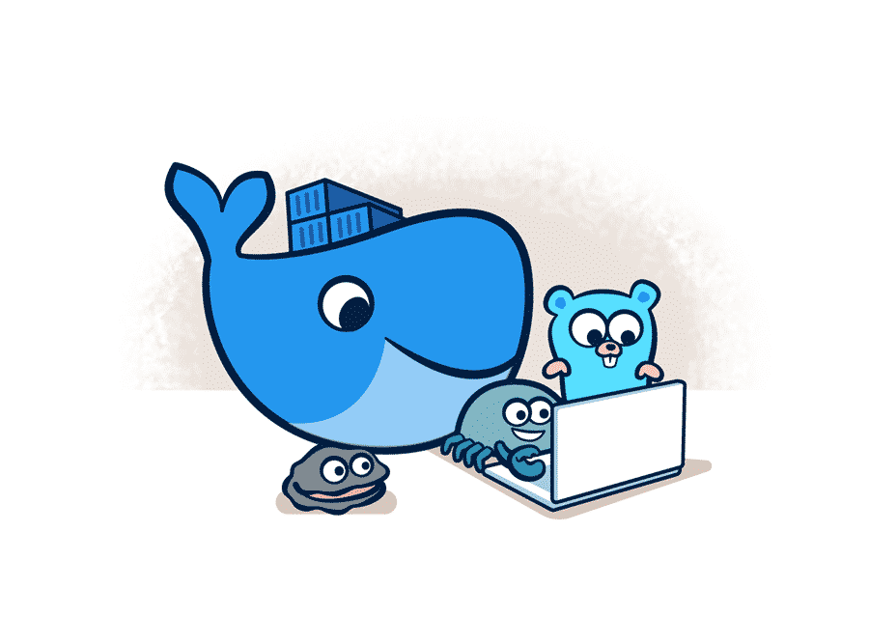
11
Continuous Delivery Motivation
Was genau ist Continuous Delivery
Notes:
15 min

Slide 14

14
Definition
Continuous Delivery (CD, „fortlaufende Auslieferung“) bezeichnet eine Sammlung von Techniken, Prozessen und Werkzeugen, die den Software-Auslieferungsprozess (englisch deployment) verbessern.
Im Allgemeinem bedeutet dies das CD als Oberbegriff zur Auslieferung von Anwendungen ist. Dieser Themenbereich ist sehr umfangreich und umfasst viele verschiedene Werkzeuge und Fähigkeiten die hier gefragt sind. Im groben geht es aber darum die Infrastruktur des Auslieferungsprozesses so zu verbessern das so wenig wie möglich manueller Aufwand gefordert und oder benötigt ist.
Notes:
Kurze Klärung des Begriffes Continues Delivery

Slide 15


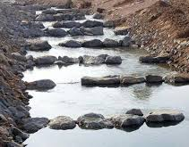
15
01.
02.
03.
Continues Integration
Test Automatisierung
Continues Deployment
Fortlaufende zusammenfügen und zusammenfassen aller Anwendungskomponenten zu einem gesamten Anwendungspaket welches weiter verwendet werden kann.
Durch vorgefertigte Test wird die Anwendung automatisiert und ohne manuellen Aufwand durchgetestet. Das Testen kann im Hintergrund sowie auf dem Frontend einer Anwendung geschehen.
Das automatische Ausliefern der Anwendung mit allen Abhängigkeiten. Ist in dem Sinne der letzte Schritt in einem CD Workflow.

Slide 16
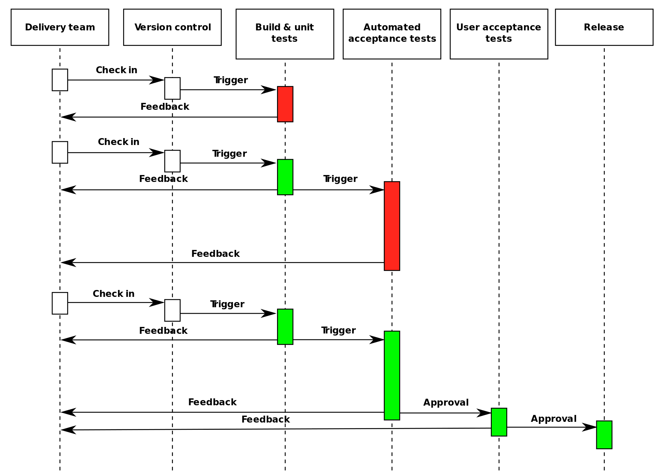
16

Slide 17
11
Continuous Delivery Motivation
Warum ist CD wichtig
Notes:
15 min

Slide 18
18
Gründe
Gründe für die Verwendung von CD
Einsparen Ressourcen
Schnelleres Arbeiten
02
Weniger manueller Aufwand, sowie Einsparen von Mitarbeitern
01
Durch den geminderten Manuellen Aufwand ist ein schnelleres Arbeiten möglich
04
Fehler finden
03
Erweiterungen
CD kann Fehler und Probleme für Sie finden bevor diese auffallen
Durch CD ist es möglich seine Entwicklung zu erweitern

Slide 19
11
DevOps Paradigma und
Einbettung von
Continuous Delivery
Notes:
15 min

Slide 20
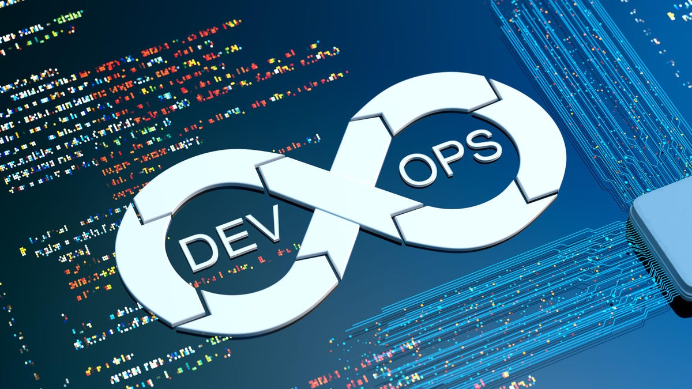
20
01.
Definition: DevOPS
DevOps ist eine Sammlung unterschiedlicher technischer Methoden und eine Kultur zur Zusammenarbeit zwischen Softwareentwicklung und IT-Betrieb. DevOps soll durch gemeinsame Prozesse und Software-Werkzeuge eine effektivere und effizientere Zusammenarbeit der Bereiche Softwareentwicklung (Dev), Systemadministratoren (Ops), aber auch Qualitätssicherung und der Nutzerschaft ermöglichen.
02.
Aufgaben
Die Aufgaben in der DevOps beziehen sich alle auf die Zusammenarbeit der einzelnen Abteilungen und Entwicklungsinstancen untereinander. Dies wird durch den Einsatz von Automatisierungswerkzeugen sowie definierter Prozesse ermöglicht. Im besonderen bei der Bereitstellung von Anwendungen und den fertigen Produkten.

Slide 21
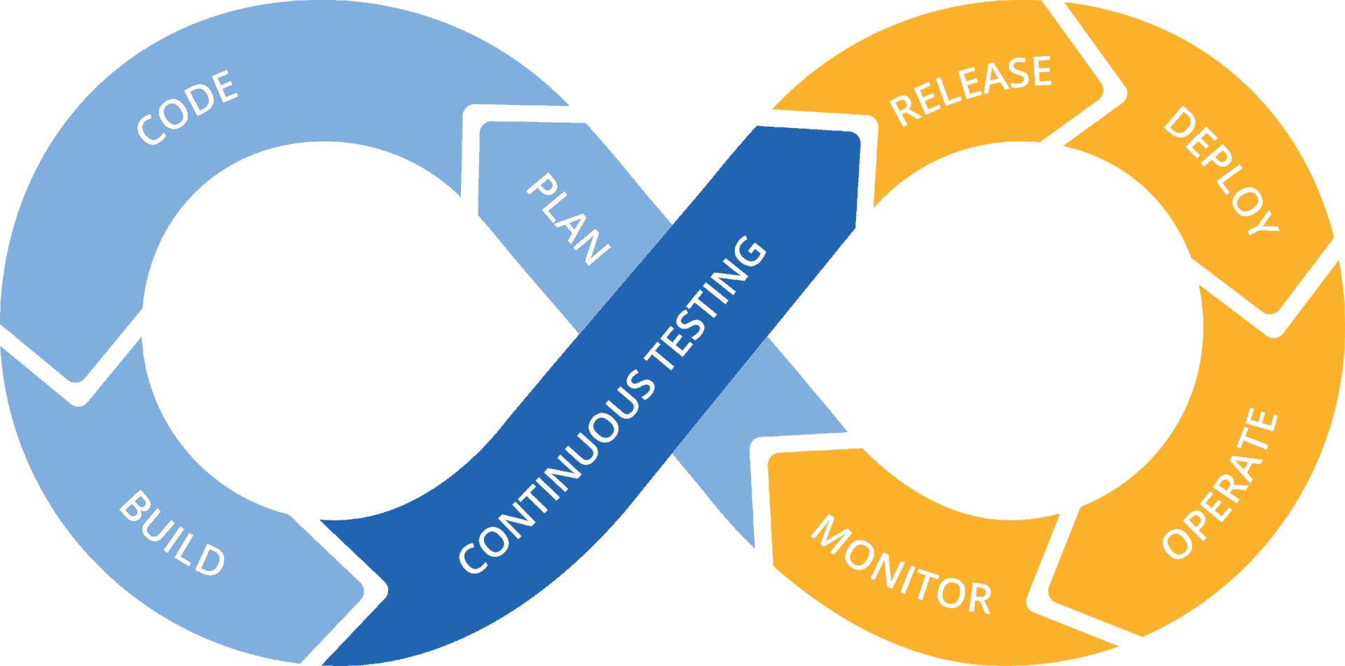

Slide 22
22
Persönliche Erfahrungen
Welche persönlichen Erfahrungen haben Sie mit DevOps und dem Bereich der Automatisierung.
Stellen Sie falls Sie Erfahrungen haben diesen Bereich vor und führen Beispiele und eventuell praktische Erfahrungen auf. Diskutieren Sie wenn möglich über diese Erfahrungen.

Slide 23
11
Continuous Integration
Notes:
15 min

Slide 24
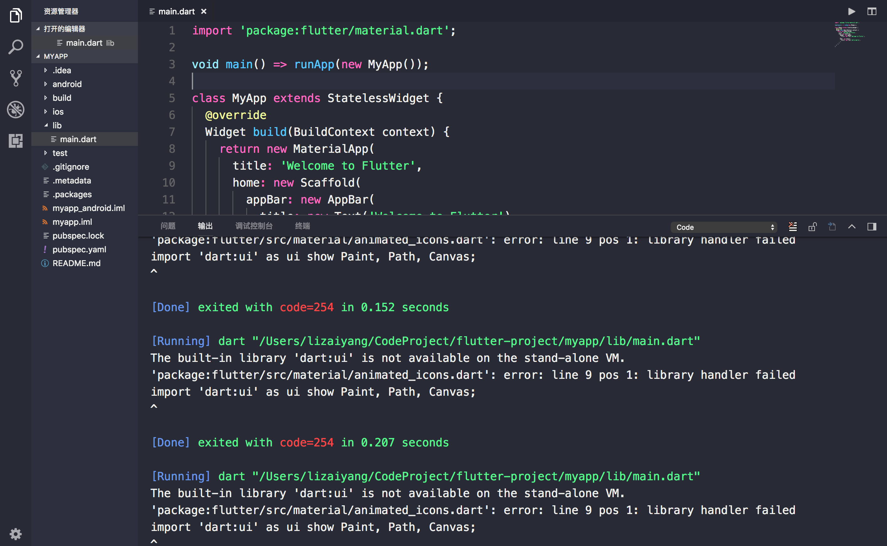
24
Definition
In software engineering, continuous integration (CI) is the practice of merging all developers' working copies to a shared mainline.
Dies kann durch viele automatisierte Schritte erfolgen. Besonders wichtig ist das dies aber nicht durch einen Mitarbeiter manuell erledigt wird.
Zusammenführen
Alle zugrundeliegenden Strukturen und Elemente des Projektes werden zusammengelegt.
Erfassung
Alle Versionen des Projektes werden zusammen zu einem Stand erfasst.

Slide 25
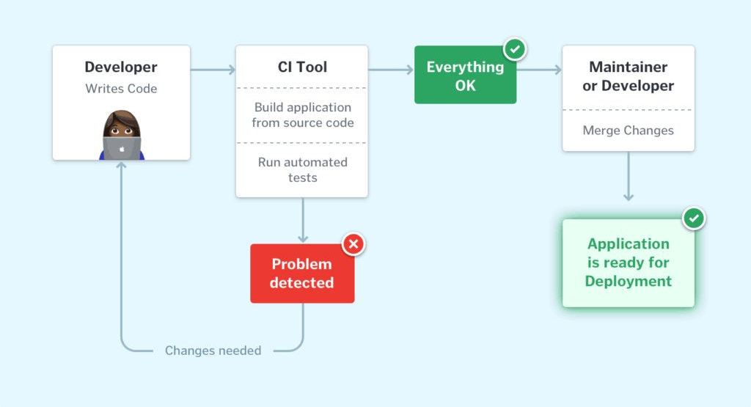
25

Slide 26
11
Continuous Delivery
Notes:
15 min

Slide 27

27
01. Sammeln
Definition
“Continuous delivery is a software engineering approach in which teams produce software in short cycles, ensuring that the software can be reliably released at any time and, when releasing the software, without doing so manually. It aims at building, testing, and releasing software with greater speed and frequency.”
Im Grunde beschreibt dies den Auslieferungsprozesses welcher durch einen automatisierten Workflow getriggert werden soll.
02. Release
03. Deploy

Slide 28
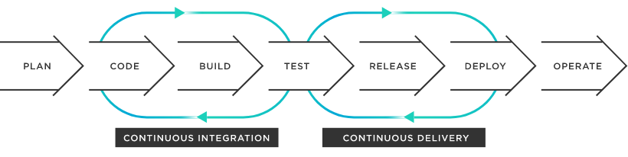
28

Slide 29
11
Continuous Deployment
Notes:
15 min

Slide 30
30
“Continuous deployment is a strategy for software releases wherein any code commit that passes the automated testing phase is automatically released into the production environment, making changes that are visible to the software's users.”
Hiermit ist somit das tatsächliche Starten und Bereitstellen der Anwendung durch einen automatischen Prozess der die Anwendung nicht nur installiert, startet sondern auch für den Kunden zugänglich macht.
Definition

Slide 31
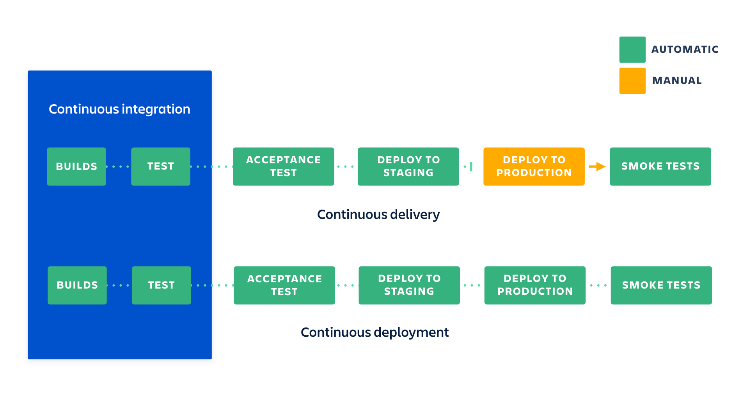

Slide 32
32
01
Continuous Integration
Das zusammenlegen und zusammenführen von einzelnen Code ständen zu einem auslieferbaren Paket.
02
Continuous Delivery
Der automatisierte Auslieferungsprozess der aus dem vorherigen Punkt entstanden Paket.
03
Continuous Deployment
Automatisierte Bereitstellung des Paketes. Basiert auf die vorherigen Punkte.

Slide 33
11
Geeignete Software Architektur für
Automatisierung (12-Factor-Apps)
Definition
Notes:
15 min

Slide 34
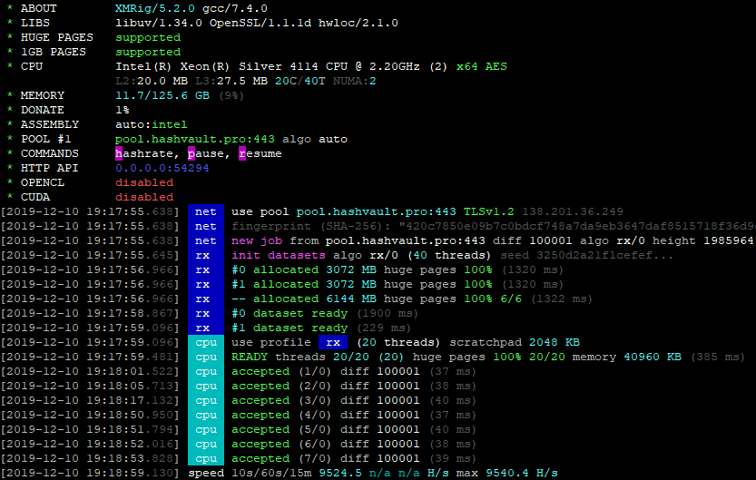
34
Definition
Um eine moderne Entwicklung und Bereitstellung umsetzen zu können wurden 12 Faktoren entwickelt die dies für ein Projektteam vereinfachen und dadurch den Einsatz von Automatisierung sowie strukturierter klarer Vereinfachung von Prozessen klar macht.
Wichtig dabei ist das die 12 Faktoren so aufgebaut sind das Sie sich auf fast jedes Projekt oder Produkt übertragen lassen.
Vereinfachen
Bestehende Prozesse müssen vereinfacht werden da sie sonst zu umfangreich und Fehleranfällig werden.
Struktur
Eine klare Struktur ist nötig um zu gewehrleisten damit die Umsetzung sowie Auslieferung des Projekt und oder Software am besten laufen kann.

Slide 35
11
Geeignete Software Architektur für
Automatisierung (12-Factor-Apps)
12 Factors
Notes:
15 min

Slide 36

36
01.
Codebasis (Codebase)
“One codebase tracked in revision control, many deploys”
02.
Abhängigkeiten (Dependencies)
“Explicitly declare and isolate dependencies”
03.
Konfiguration (Config)
“Store config in the environment”

Slide 37
37
04.
Backing services
“Treat backing services as attached resources”
05.
Build, release, run
“Strictly separate build and run stages”
06.
Processes
“Execute the app as one or more stateless processes”

Slide 38
38
07.
Port binding
“Export services via port binding“
08.
Concurrency
“Scale out via the process model”
09.
Disposability
“Maximize robustness with fast startup and graceful shutdown”

Slide 39
39
10.
Dev/prod parity
“Keep development, staging, and production as similar as possible”
11.
Logs
“Treat logs as event streams”
12.
Admin processes
“Run admin/management tasks as one-off processes”

Slide 40
11
Docker
Grundlagen und Einführung
Notes:
15 min

Slide 41
41
Was ist Docker
Docker ist eine Software, welche die Container-Virtualisierung von Anwendungen ermöglicht. Anwendungen können inklusive ihrer Abhängigkeiten in ein Image gepackt werden. Mittels einer speziellen Engine kann die so verpackte Anwendung dann in einem Docker Container ausgeführt werden.
Es ist ein beliebtes Open-Source-Tool, das eine portable und konsistente Laufzeitumgebung für Softwareanwendungen bietet.
Notes:
Grundbegriff klären Docker

Slide 42
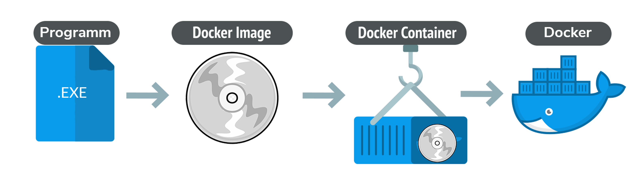
25
42
Notes:
Funktionsweise von Docker erklären und verdeutlichen

Slide 43
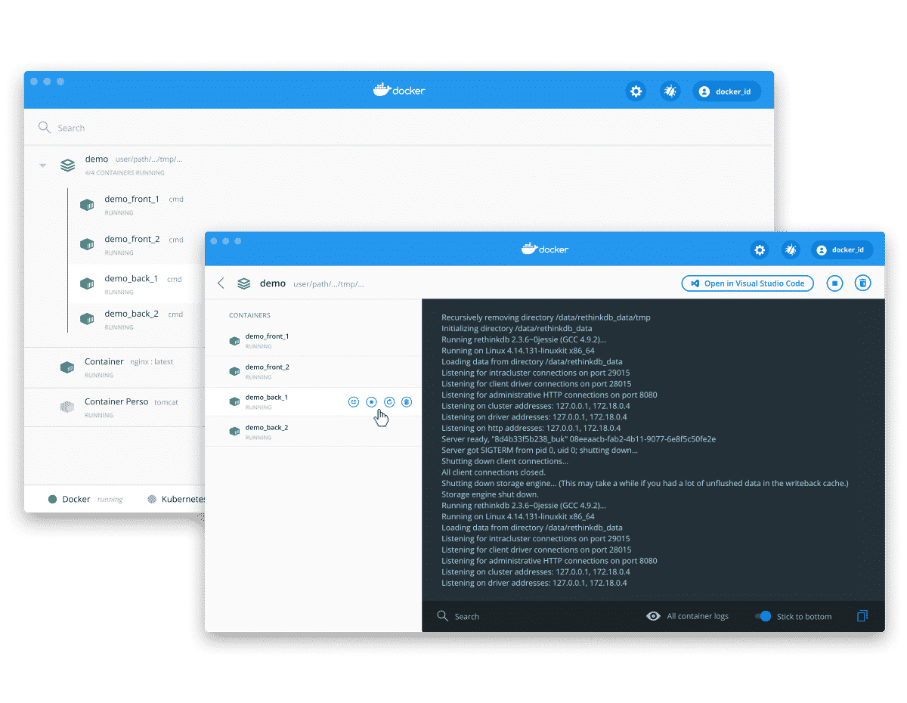
43
01
Runterladen & Installieren
Docker Desktop von der Docker Homepage runter laden und installieren. Belehrung der Nutzer Bedingungen für Docker Desktop
02
Funktionalität Testen
Wenn Docker Desktop runtergeladen und installiert ist wird die Funktionalität ausgetestet. Dies wird durch die Docker Getting Started Anwendung durchgeführt.
03
Docker Desktop Kennen Lernen
Kennen lernen der wichtigste Funktionen und Werkzeuge die Docker Desktop und Docker kennen lernen.

Slide 44
38
44
docker run –d –p 80:80 docker/getting-started
Notes:
Ansprechen das wir erst über den befehl oben sprechen möchten

Slide 45
38
45
Parameter Ohne
Konsolenausgabe
Parameter Ports
docker run –d –p 80:80 docker/getting-started
Docker Befehl
Parameter Portangabe
Name des Images
Notes:
Erklären wie der befehl funktioniert und was er genau macht

Slide 46
38
46
Image Identifier
docker run [OPTIONS] IMAGE[:TAG|@DIGEST] [COMMAND] [ARG...]
Grund Befehl Docker
Erweiterungen und Parameterisierung
Notes:
Ansprechen das wir erst über den befehl oben sprechen möchten

Slide 47
11
Docker
Motivation
Notes:
15 min

Slide 48
13
01.
Entwicklung
Container werden zur Entwicklung von Software benutzt. Es ist mit Containern möglich ganze Software Projekte und oder Infrastrukturen lokal zu starten und daran zu entwickeln. Dies ist ein großer Vorteil bezüglich Geschwindigkeit und Sicherheit.
02.
Bereitstellung
Sie erlauben ein genaues Abbild der gesamten Entwicklungsumgebung mit allen Abhängigkeiten. Somit ist es möglich einen Container in einer anderen Umgebung zu starten ohne das sich der Container vom lokalem System unterscheidet.
Notes:
2 große Aspekte von Containern

Slide 49
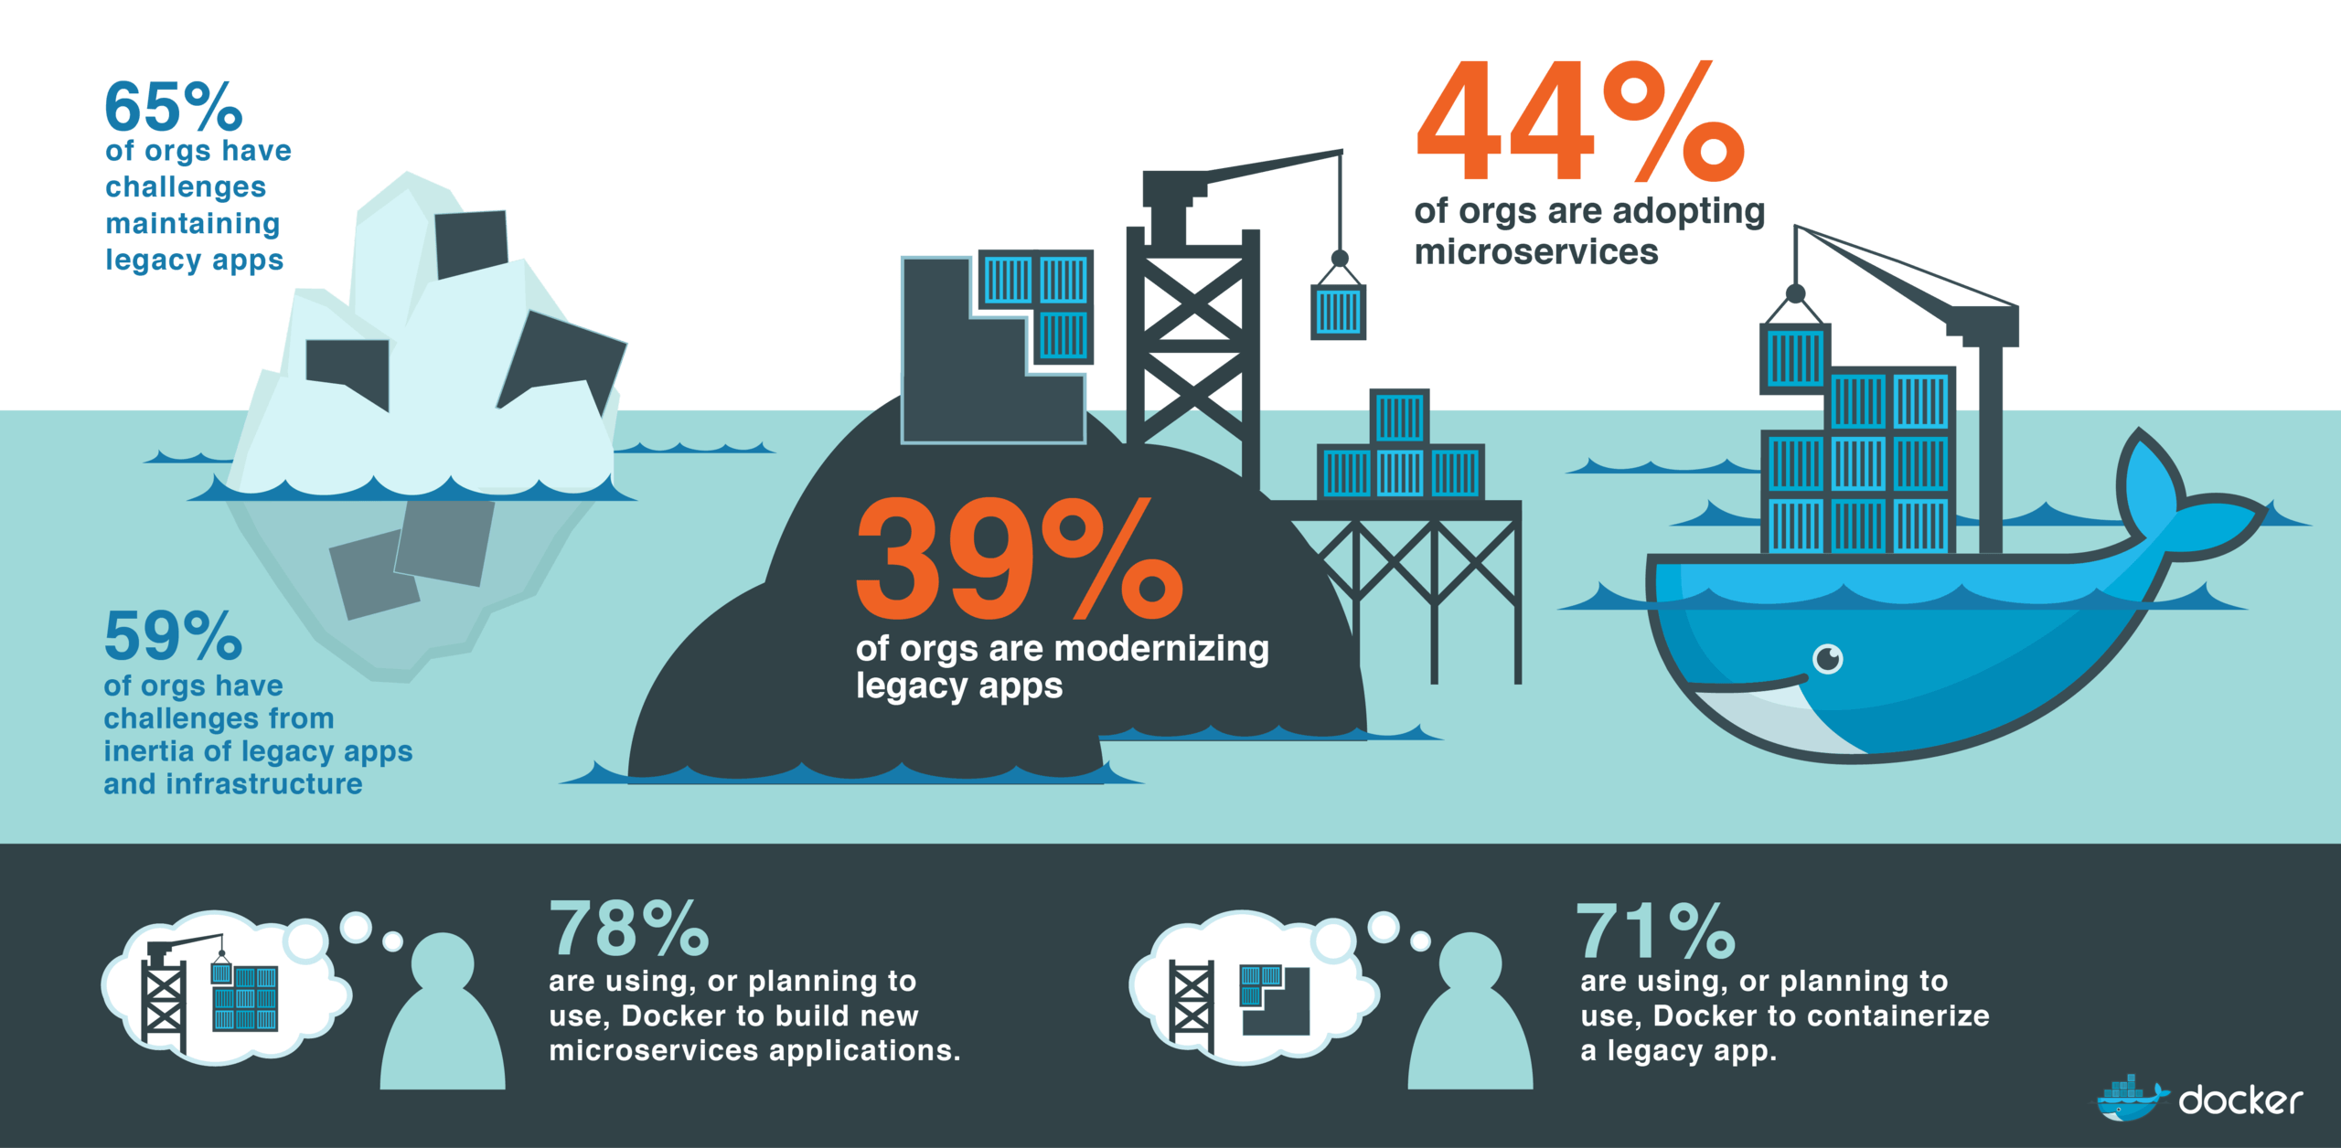

Slide 50
11
Kubernetes
Architektur
Notes:
15 min

Slide 51
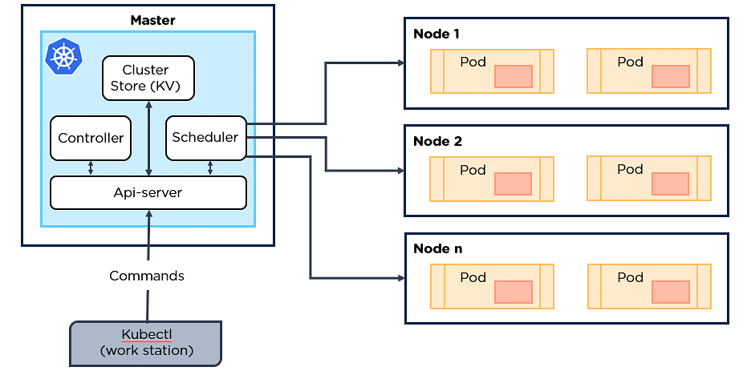

Slide 52
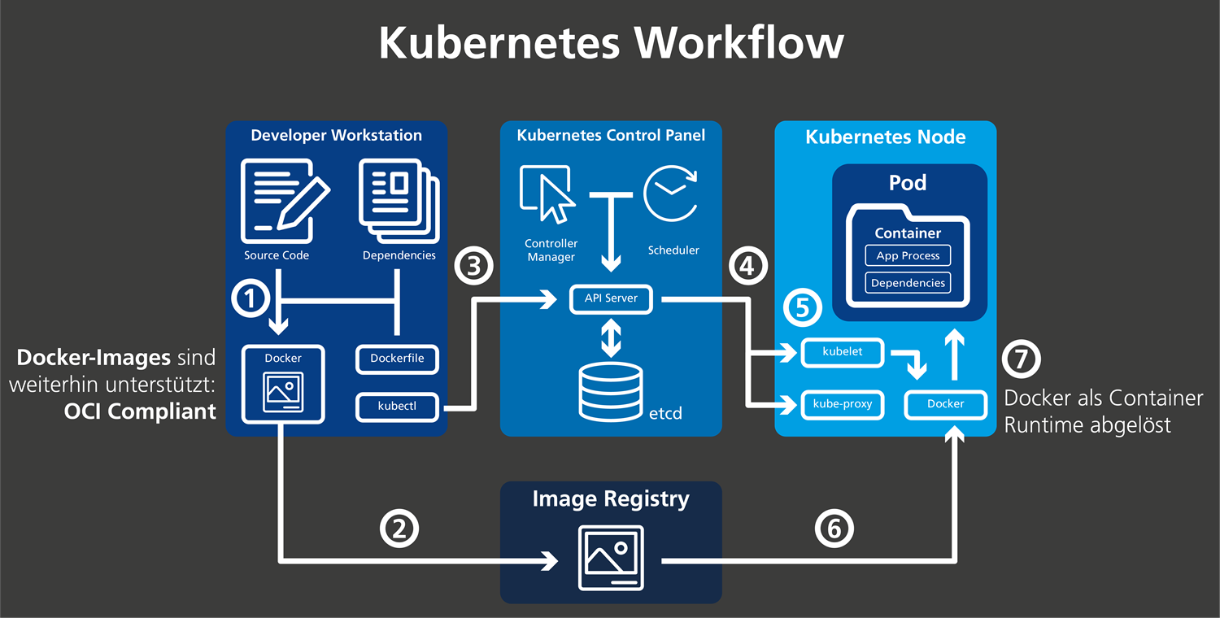

Slide 53

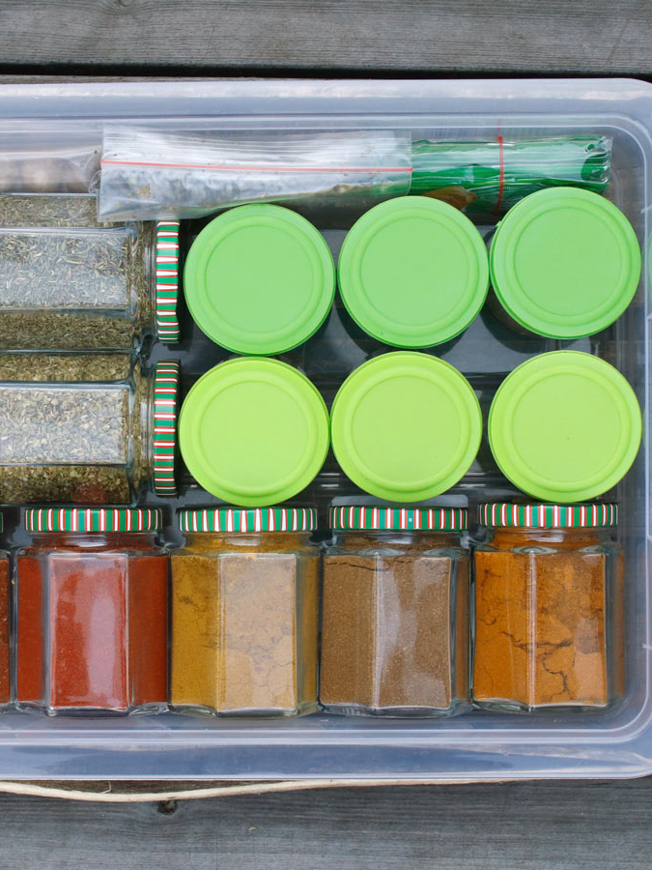
53
Die verwendung von Pods im
Produktiv betrieb
One pod one Container
Das "Ein-Container-per-Pod"-Modell ist der häufigste Kubernetes-Anwendungsfall. In diesem Fall kannst du dir einen einen Pod als einen Behälter vorstellen, der einen einzelnen Container enthält.
One pod multi Container
Wenn eine Softwareanwendung aus co-lokaliserten Containern besteht, die sich gemeinsame Ressourcen teilen und stark voneinander abhängen, kann ein Pod die Container verkapseln. Diese Container bilden eine einzelne zusammenhängende Serviceeinheit, z. B. ein Container, der Daten in einem gemeinsam genutzten Volume öffentlich verfügbar macht, während ein separater Sidecar-Container die Daten aktualisiert.
One pod one Container
One pod multi Container

Slide 54
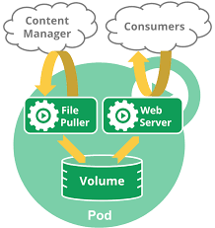

Slide 55
11
Kubernetes
Networking
Notes:
15 min

Slide 56
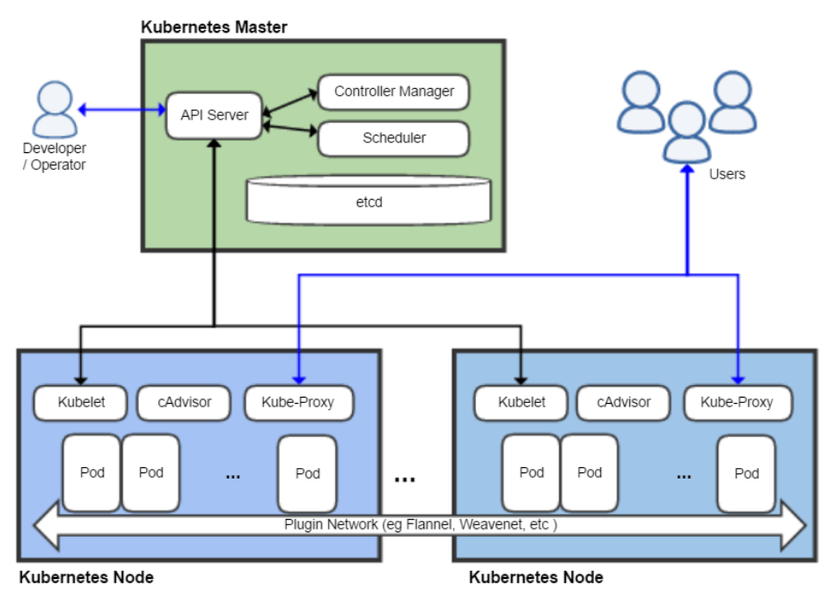

Slide 57
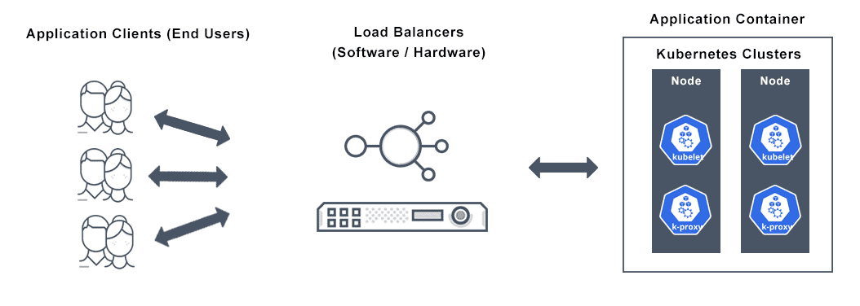

Slide 58
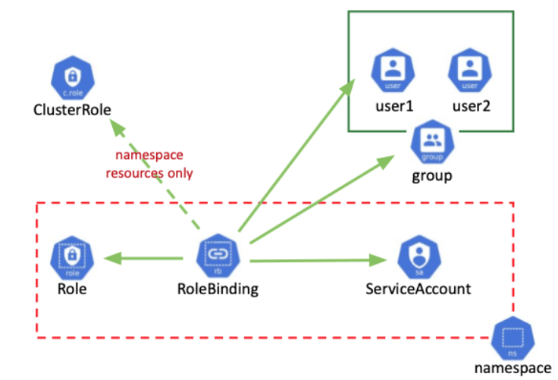

Slide 59
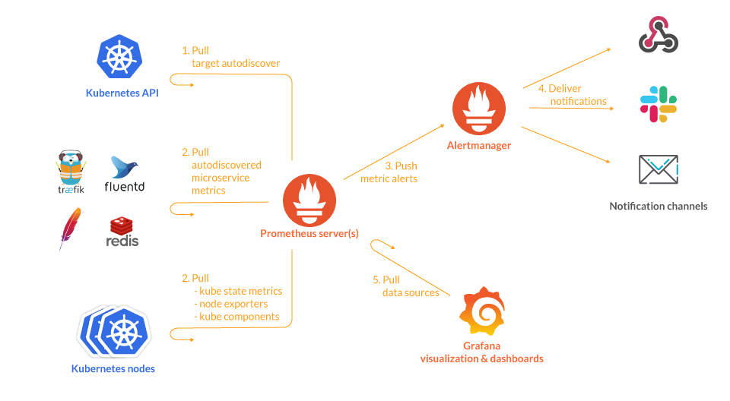

Slide 60
11
CI Anbieter
Gitlab
Notes:
30 min

Slide 61
13
01.
GitLab
„GitLab Inc. is an open-core company that operates GitLab, a DevOps software package that combines the ability to develop, secure, and operate software in a single application. The open source software project was created by Ukrainian developer Dmitriy Zaporozhets and Dutch developer Sytse Sijbrandij.“

Slide 62
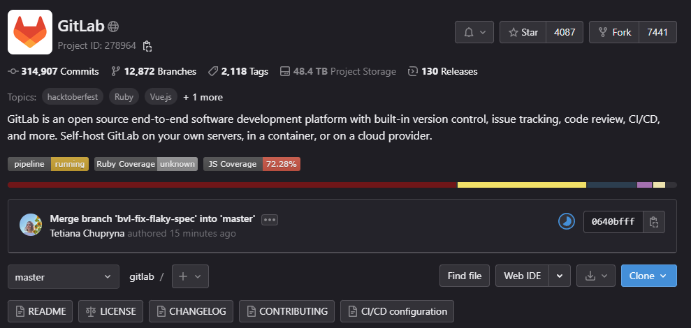
62

Slide 63
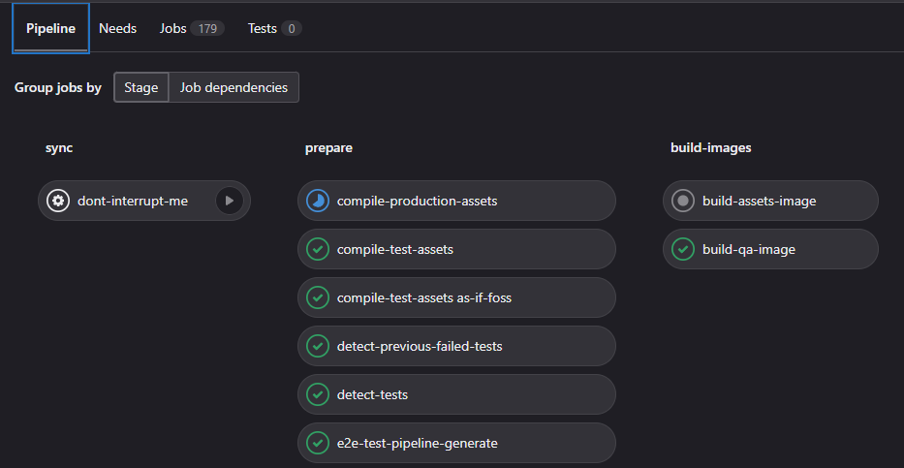
63

Slide 64
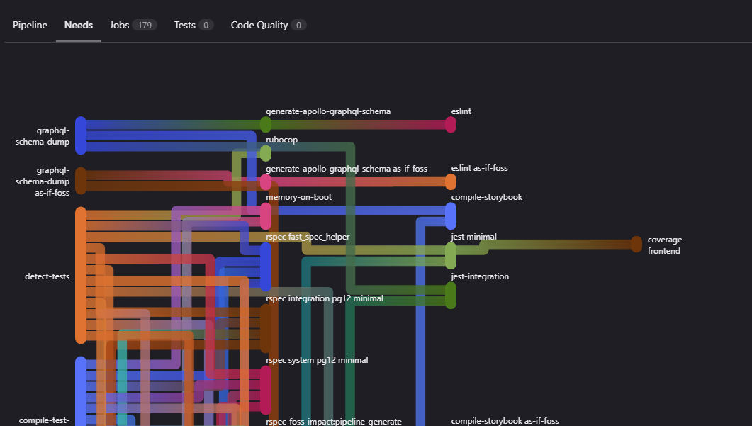

Slide 65
65
Vorteile
Von GitLab als CD/CI Plattform
Unlimeted Repositorys
Ci/CD Tools
02
unbegrenzte Anzahl privater und öffentlicher Repositories
01
CI/CD-Tools sind bereits kostenfrei integriert
04
Statistics
03
Self-HOsted
zahlreiche Statistiken zu Projekten abrufbar
selbstorganisiertes Hosting möglich

Slide 66

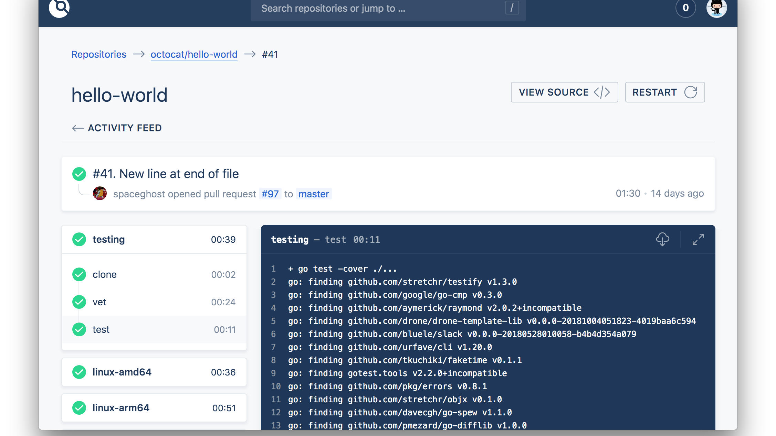
Circle
66
CircleCI is a continuous integration and continuous delivery platform that can be used to implement DevOps practices. The company was founded in September 2011 and has raised $315 million in venture capital funding as of 2021, at a valuation of $1.7 billion. CircleCI is one of the world's most popular CI/CD platforms.
Drone
Drone is a continuous delivery system built on container technology. Drone uses a simple YAML build file, to define and execute build pipelines inside Docker containers.
Notes:
Was ist wordpress wieso ist es relevant
Was ist sylius
Was macht die verwendung von Docker bei beiden so interessant und wichtig

Slide 67
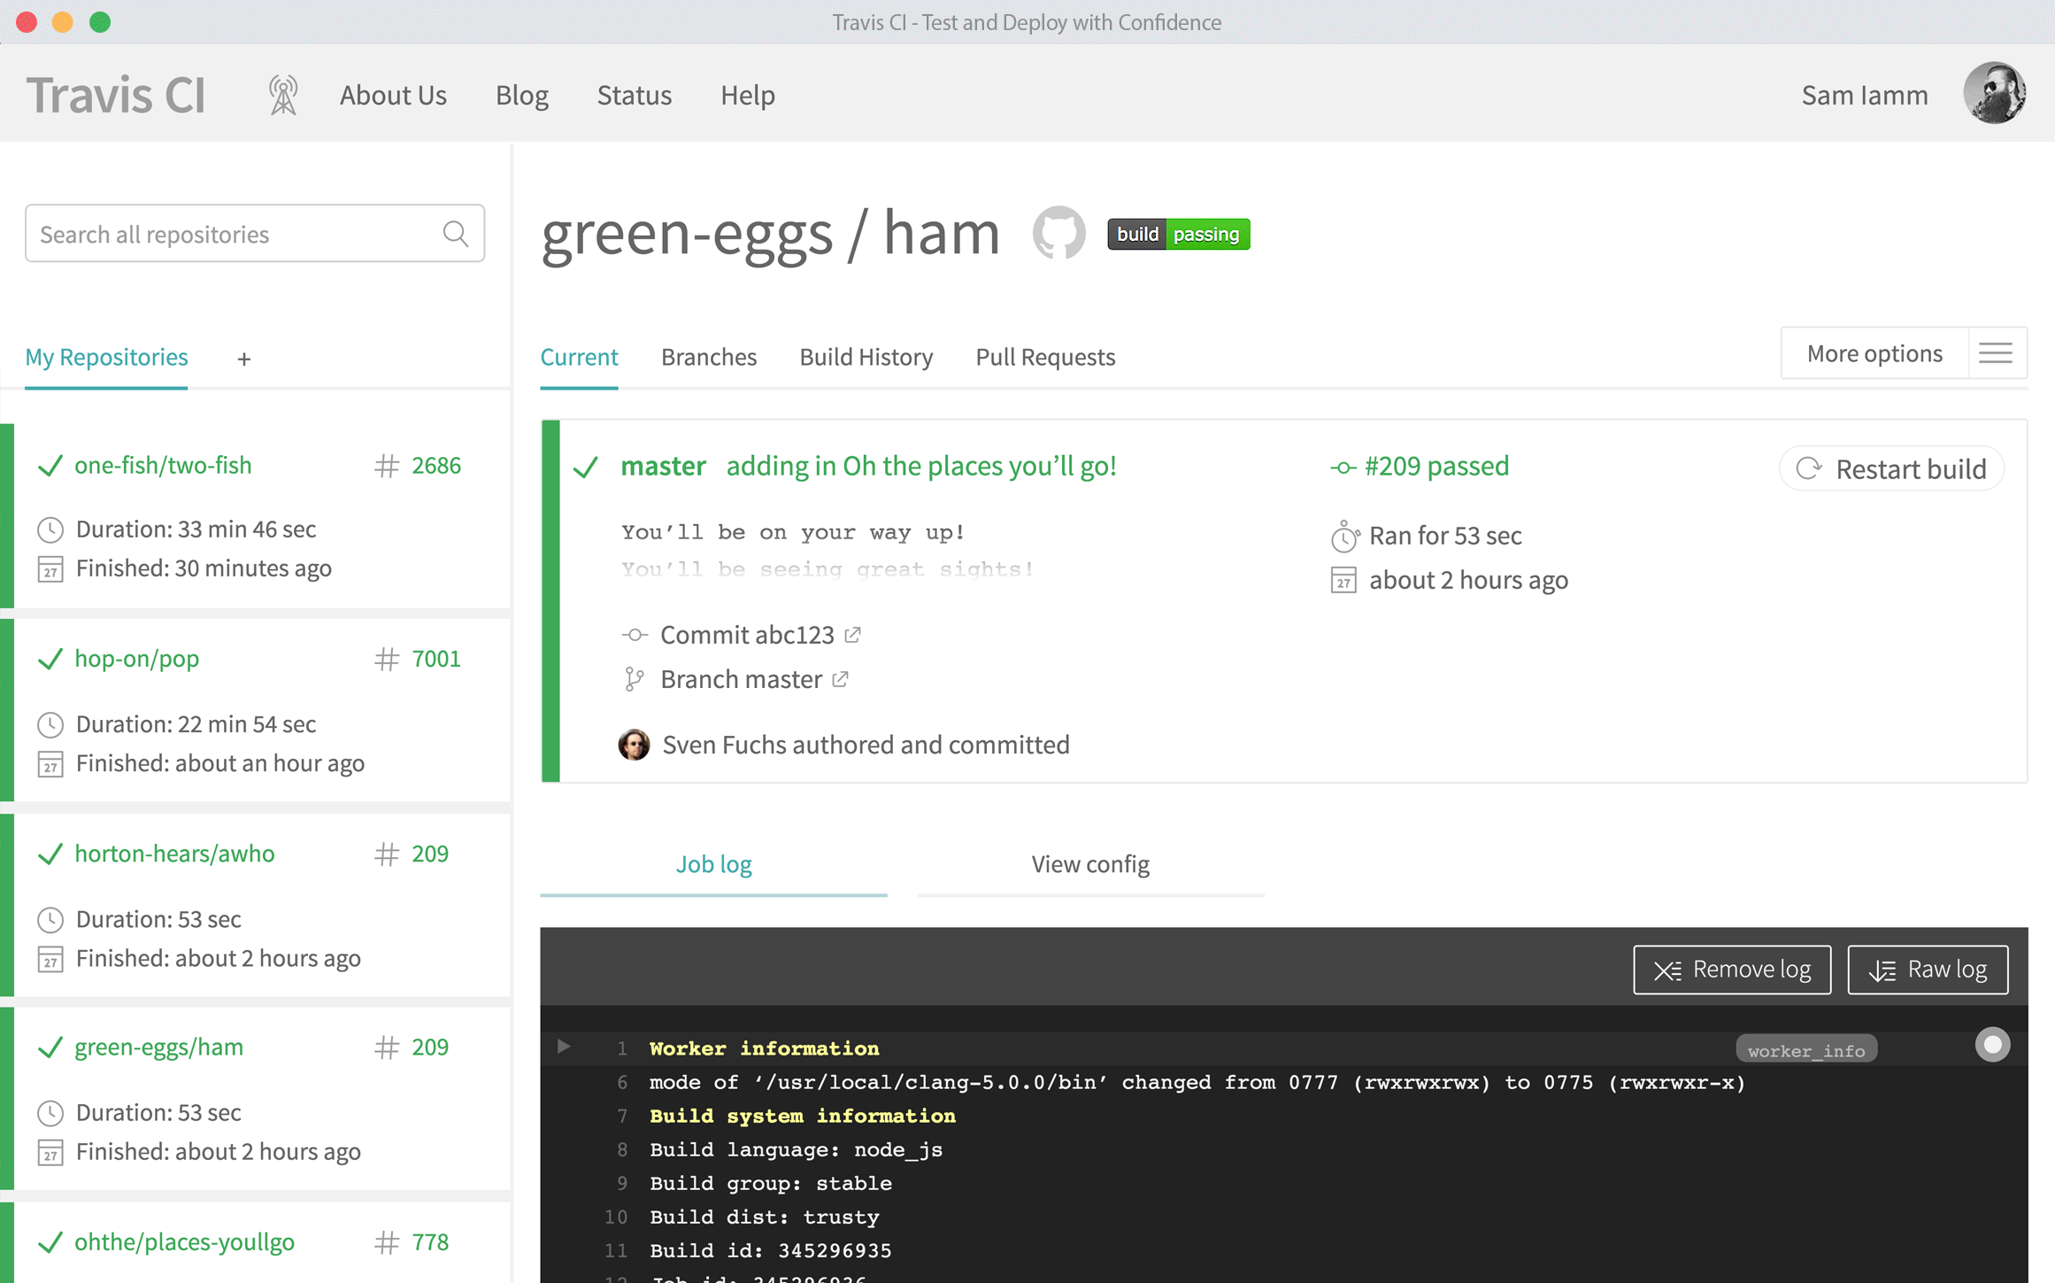
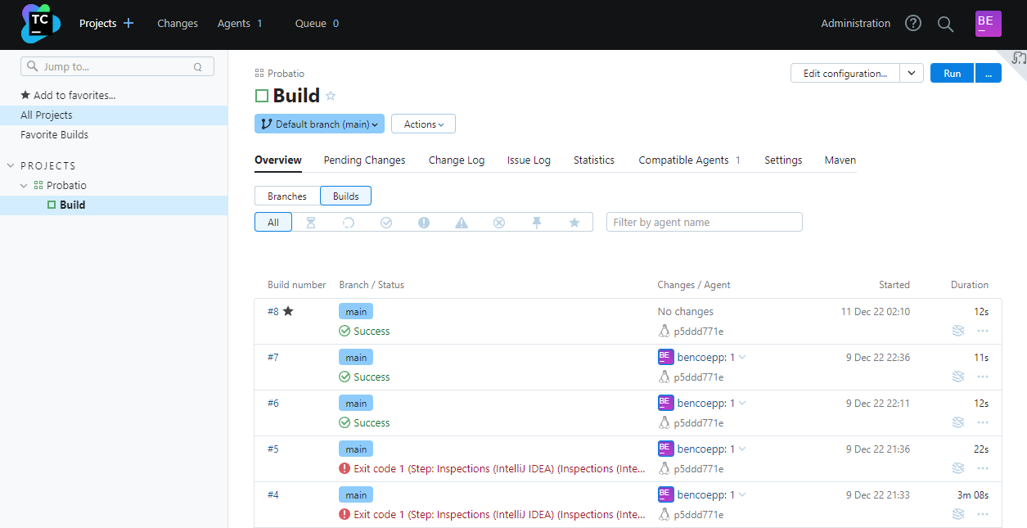
Travis
67
Travis CI is a hosted continuous integration service used to build and test software projects hosted on GitHub, Bitbucket, GitLab, Perforce, Apache Subversion and Assembla. Travis CI was the first CI service that provided services to open-source projects for free and continues to do so.
TeamCity
TeamCity is a build management and continuous integration server from JetBrains. It was first released on October 2, 2006 and is commercial software and licensed under a proprietary license: a freemium license for up to 100 build configurations and three free Build Agent licenses are available.
Notes:
Was ist wordpress wieso ist es relevant
Was ist sylius
Was macht die verwendung von Docker bei beiden so interessant und wichtig

Slide 68
11
CI Anbieter
GitHub
Notes:
30 min

Slide 69
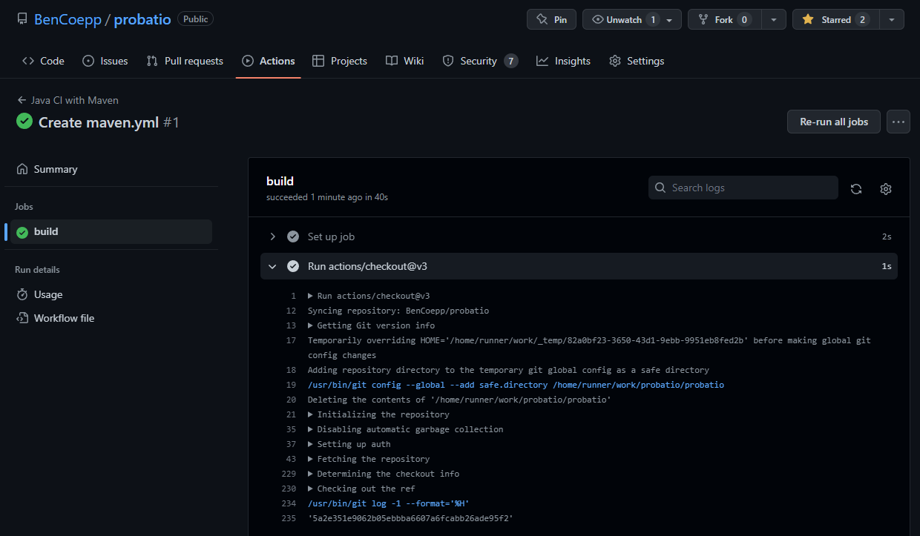
69
01.
Guthub
GitHub, Inc. is an Internet hosting service for software development and version control using Git. It provides the distributed version control of Git plus access control, bug tracking, software feature requests, task management, continuous integration, and wikis for every project.

Slide 70
70
Vorteile
Von GitHub als CD/CI Plattform
Unlimeted Repositorys
Ci/CD Tools
02
unbegrenzte Anzahl privater und öffentlicher Repositories
01
CI/CD-Tools sind bereits kostenfrei integriert
04
Statistics
03
Self-HOsted
zahlreiche Statistiken zu Projekten abrufbar
selbstorganisiertes Hosting möglich

Slide 71
71
01
Accounts Erstellen
Um im späteren Verlauf aktiv zu arbeiten an Pipelines und Infrastruktur müssen Sie sich auf GitLab sowie GitHub einen Account erstellen.
02
Projekt erstellen
Erstellen Sie sich dort in ein Projekt und klonen Sie sich dieses auf Ihre Lokale Maschine.
03
Überprüfen
Überprüfen Sie diese Schritte gemeinsam in der Gruppe, und geben Sie eine gesammelte Rückmeldung.

Slide 72
38
72
https://gitlab.bencoepp.de/users/sign_in

Slide 73
38
73
https://github.com/orgs/Ben-Coepp-Publishing

Slide 74
11
Einfache (Yaml) Konfiguration
Notes:
15 min

Slide 75
13
75
01.
Allgemeine Informationen
Fast jeder Anbieter der seine Konfiguration in YAML Dateien anbietet hat eine Reihe von Standatisierten Eigenschaften die immer vorkommen. Diese werden auf den nächsten Folien genauer beleuchtet und dann im späteren verlauf genauer betrachtet.
02.
Plattform spezifisch
Für jeden Anbieter gibt es eine Reihe von Eigenschaften und Befehlen die besonders verwendet werden müssen um eine Konfiguration genauer einsetzen zu können. Es werden zwei Beispiele betrachtet, einmal GitLab und einmal GitHub.

Slide 76
76
Eigenschaften
Die allgemeinen Eigenschaften zuerst
Beschreibungen
Steps/Jobs
Jede Pipeline oder YAML Konfiguration hat meistens mindestens einen Namen und oder eine Beschreibung.
Dies sind die Schritte die innerhalb der Pipeline ausgeführt werden müssen. Können unter Stages zusammengefasst werden.
Abhängigkeiten
Variablen
Steps/Jobs können zeitlich und oder von einander abhängig gemacht werden.
Jeder Schritt und oder Pipeline kann über Variablen oder Plattform spezifische Einstellungen verfügen um mehr Flexibilität zu erhalten.
Notes:
Ein paar best pracitsies erwähnen und erklären

Slide 77
name: Java CI with Maven
on:
push:
branches: [ "main" ]
pull_request:
branches: [ "main" ]
jobs:
build:
runs-on: ubuntu-latest
steps:
- uses: actions/checkout@v3
- name: Set up JDK 19
uses: actions/setup-java@v3
with:
java-version: '19'
distribution: 'temurin'
cache: maven
- name: Build with Maven
run: mvn -B package --file pom.xml
# Optional: Uploads the full dependency graph to GitHub to improve the quality of Dependabot alerts this repository can receive
- name: Update dependency graph
uses: advanced-security/maven-dependency-submission-action@571e99aab1055c2e71a1e2309b9691de18d6b7d6
13
77

Slide 78
13
78
name: Java CI with Maven
on:
push:
branches: [ "main" ]
pull_request:
branches: [ "main" ]

Slide 79
jobs:
build:
runs-on: ubuntu-latest
steps:
- uses: actions/checkout@v3
- name: Set up JDK 19
uses: actions/setup-java@v3
with:
java-version: '19'
distribution: 'temurin'
cache: maven
- name: Build with Maven
run: mvn -B package --file pom.xml
- name: Update dependency graph
uses: advanced-security/maven-dependency-submission-action@571e99aab1055c2e71a1e2309b9691de18d6b7d6
13
79

Slide 80
13
80
stages:
- clean
clean-job:
stage: clean
tags:
- „testapp"
script:
- echo "Building the Rest API..."
- mvn clean

Slide 81
11
Stages, Jobs
Notes:
15 min

Slide 82
82
Stages/Jobs
Dieser Begriff beschreibt die Schritte, oder auch Aufgaben die innerhalb einer Pipeline oder eines Workflows definiert sind die ausgeführt werden können.
Der Begriff wird je nach Anbieter eventuell angepasst bleibt aber fundamental das gleiche.

Slide 83
83

Slide 85
11
Runner
Notes:
15 min

Slide 86
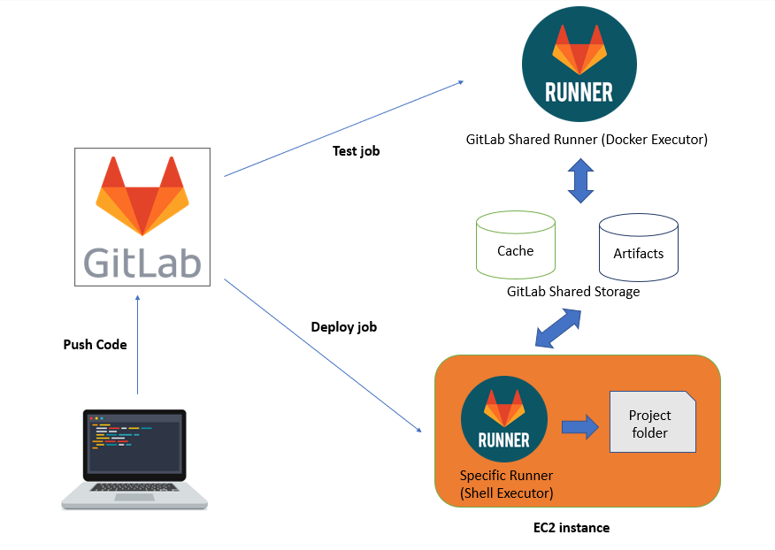
86

Slide 87
71
01
Einloggen Gitlab
Loggen Sie sich in GitLab ein und gehen Sie in die CI/CD Konfiguration.
02
Neuen Runner erstellen
Erstellen Sie einen neuen Runner und linken Sie Ihn per Tag an Ihr Projekt.
03
Überprüfen
Überprüfen Sie das der neue Runner erfolgreich verbunden ist. Ohne ihn auszuführen.

Slide 88
11
Hands-On (Praxisbeispiel)
Deployment Pipeline

Slide 89
89
01
Erstellen Pipeline
Erstellen Sie in GitHub und in GitLab eine neue Pipeline für Ihr Projekt.
02
Ersten Schritt erstellen
Fügen Sie einen „Hello World“ Schritt hinzu der etwas in die Konsole schreibt.
03
Überprüfen
Füren Sie Ihre Pipeline aus und testen Sie ob diese erfolgreich war.

Slide 90
13
90
stages:
- deploy
deploy-job:
stage: deploy
tags:
- „testapp"
script:
- echo „Deploying the Rest API..."
- sudo docker build -t registry.gitlab.com/[project]/[projectname] .
- sudo docker run -p 8080:8080 -d --name testapp testapp

Slide 91
11
Hands-On (Praxisbeispiel)
Build

Slide 92
13
92
stages:
- build
build-job:
stage: build
tags:
- „testapp"
script:
- echo "Building the Rest API..."
- mvn package

Slide 93
11
Hands-On (Praxisbeispiel)
Test (Unit, Integration)

Slide 94
13
94
stages:
- test
test-job:
stage: test
tags:
- „testapp"
script:
- echo „Testing the Rest API..."
- mvn test

Slide 95
11
Hands-On (Praxisbeispiel)
Packaging der Applikation in ein Docker image und hochladen in die Amazon Elastic Container Registry (ECR)

Slide 96
13
01.
Pipeline Anbindung
Um ECR zu verwenden muss die Pipeline nur in der Lage sein darauf zuzugreifen und einen neuen Stand dort deponieren zu können. Wie genau dieser Stand dort hinkommt ist dabei für den reinen Einsatz nicht wichtig. Erst bei der Konfiguration muss per Hand angegeben sein wohin genau das neue Image soll.
02.
Eine Registry wie jede andere
Die ECR ist genau wie die Registry bei GitLab eine Registry wie jede andere. Vielleicht etwas einsatzfähiger wenn man schon vertraut mit AWS und dem System ist jedoch grundlegen nicht anders.

Slide 97
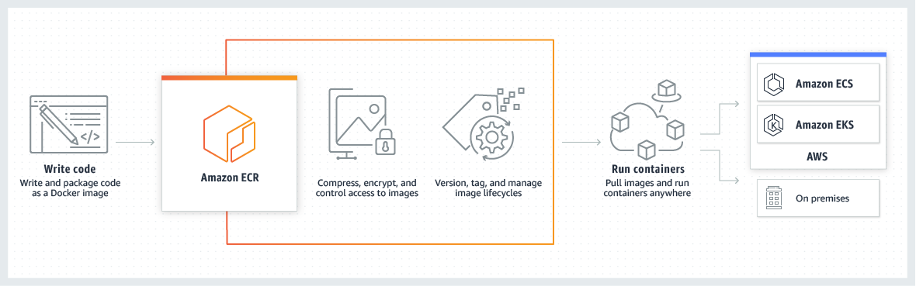

Slide 98
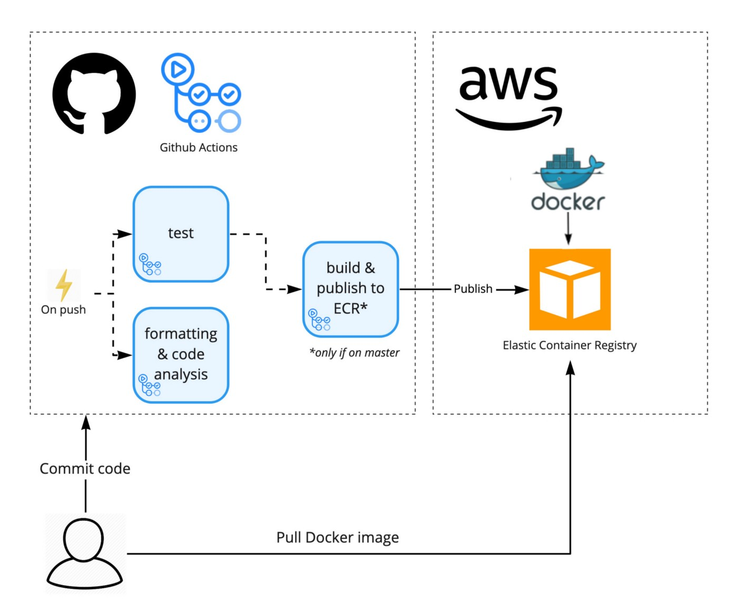

Slide 99

112
Klausur
Einführung in Continuous Delivery Tag 1
Nun folgt eine kurze Wissensstand Überprüfung des heutigen Tages. Diese Klausur dient nur Ihrer eigenen Sicherheit in der Thematik. Sie ist auf ihren Wissenstand zugeschnitten und angepasst. Es ist davon auszugehen das Sie die Klausur in der genannten Zeit gerade schaffen werden.
Keine Hilfsmittel
Keine Gruppenarbeit
Es sind weder technische noch nicht technische Hilfsmittel bei der Klausur gestattet. Bitte lösen Sie die Klausur ohne auf diese Mittel zu zugreifen.
Die Klausur wurde jedem Seminarteilnehmer ausgeteilt also bitte schauen Sie auf ihren eigenen Bogen und nicht auf den Bogen ihres Nachbarn.
Zeit: 30 Minuten
Notes:
Nun kommt eine Klausur bitte macht da mit

Slide 100
Vielen Dank für Ihre Teilnahme! Ihr Referent und das Team von IT-Schulungen.com
Ben
Cöppicus
IT-Schulungen.com
New Elements GmbH
Thurn-und-Taxis-Straße 10
D -90411 Nürnberg
Fon. +49 (0) 911 65 00 83 41
Fax. +49 (0) 911 65 00 83 99
Web. www.IT-Schulungen.com Mail. info@it-schulungen.com
New Elements GmbH

Slide 101

Ihr Digital Open Badge
Ab sofort stehen Ihre Zertifikate für Sie bereit!
In Ihrem persönlichen Bereich „Mein IT-Schulungen.com“ stehen als Nachweis für Ihren Fortbildungserfolg für Sie bereit:
• Ihr Zertifikat im PDF-Format
• Ihr persönlicher „Open Badge“ (Mehr Infos zu Badges)
Jetzt Zertifikat und Badge abholen!
Falls Sie noch keinen Account bei „Mein IT-Schulungen.com“ besitzen, ist eine Registrierung erforderlich. Benutzen Sie dabei unbedingt dieselbe E-Mail-Adresse, wie Sie an dieser Schulung angemeldet wurden und wählen Sie Ihr persönliches Passwort. Falls dies nicht möglich sein sollte, kontaktieren sie uns unter Telefon: 0911-65008-30 oder Email: info@it-schulungen.com
QR CODE
New Elements GmbH

Slide 102
AUFWIEDERSEHEN
BIS BALD
New Elements GmbH

